Slide 1
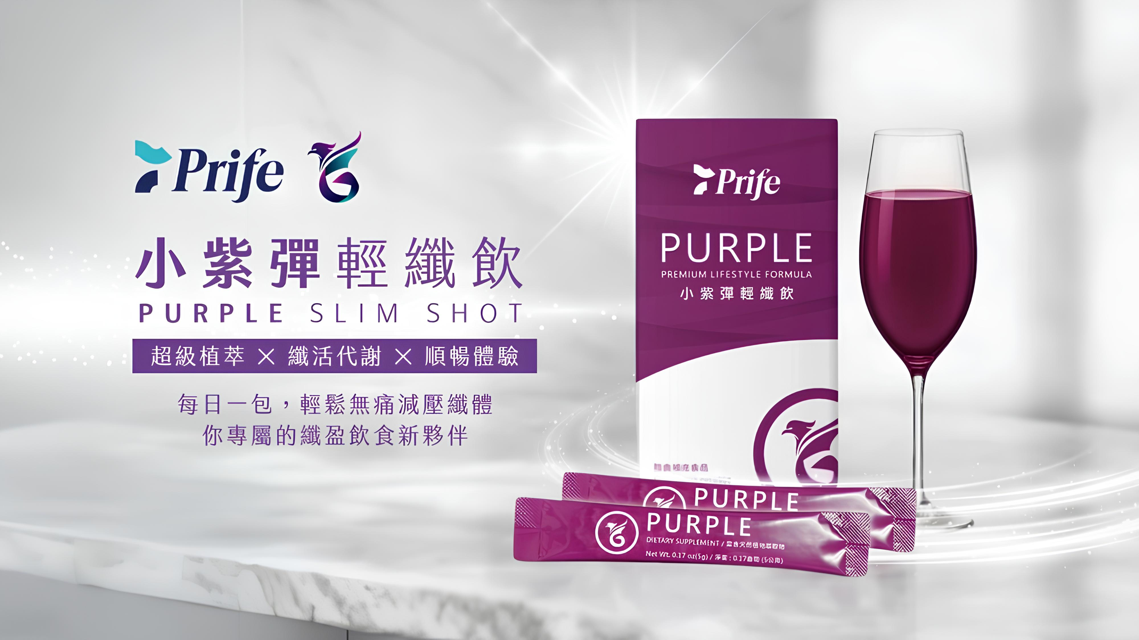

54美元 / 28PV

Slide 2
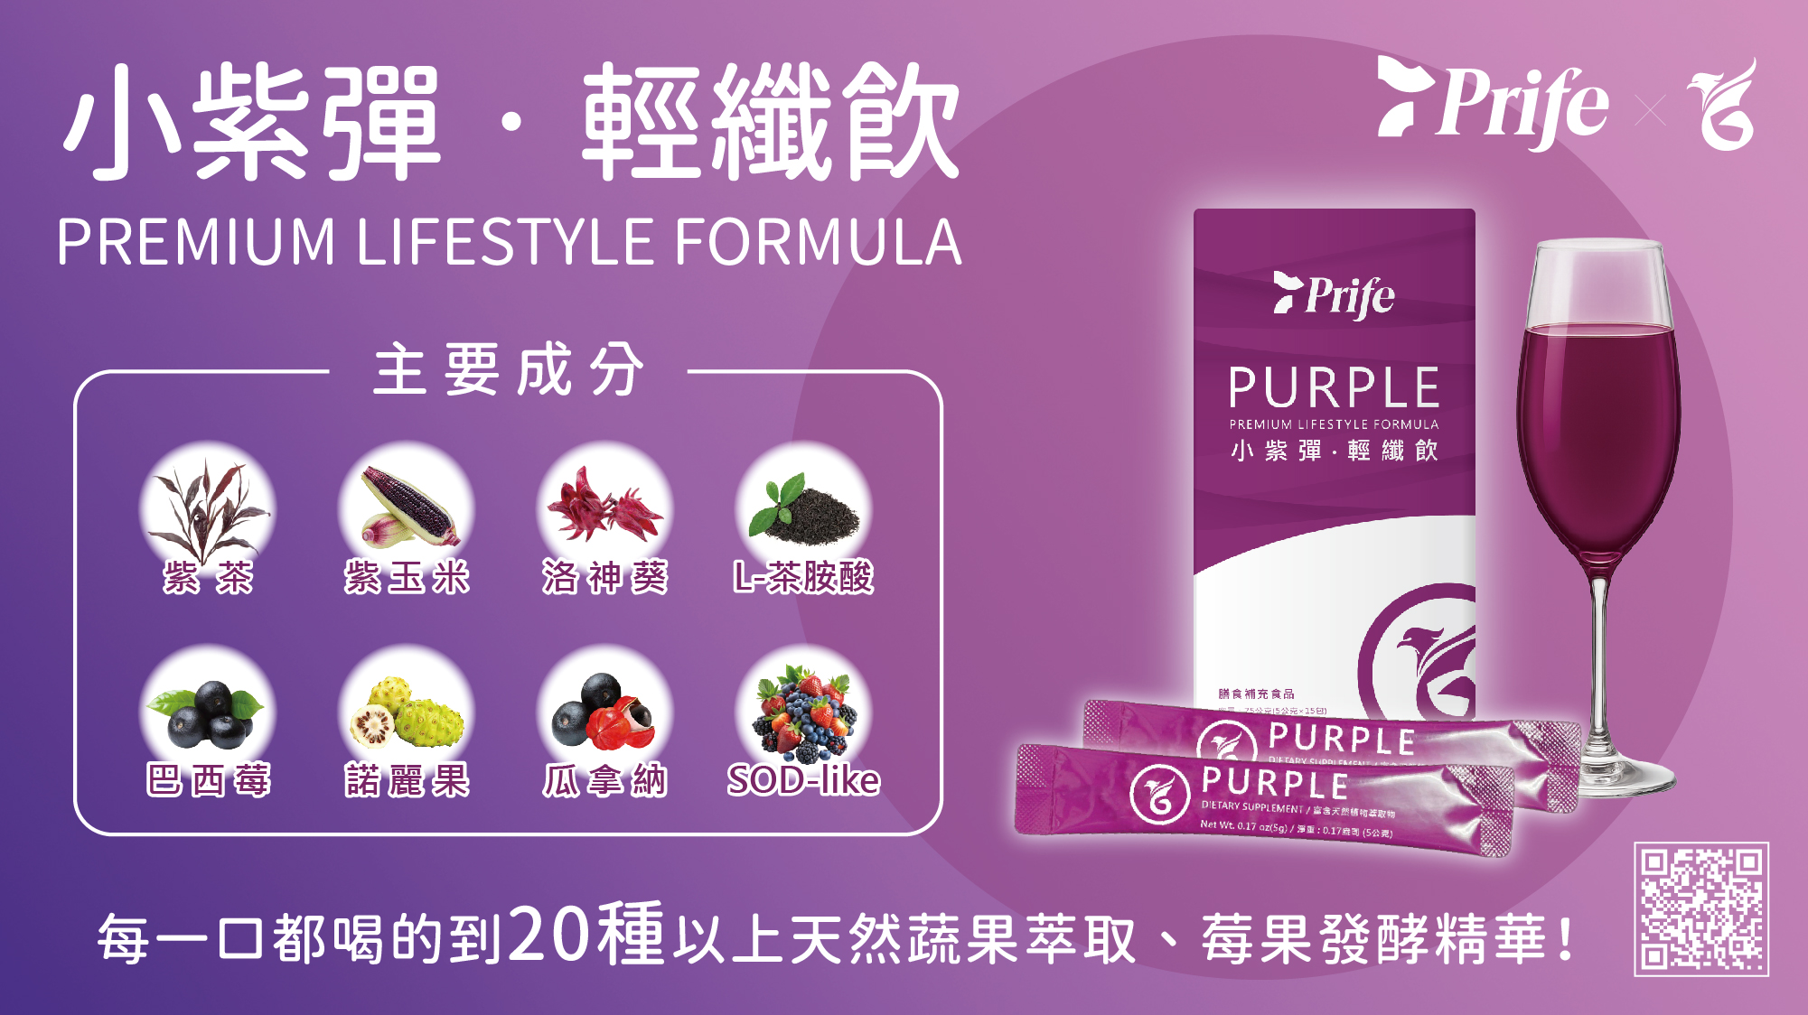

Slide 3
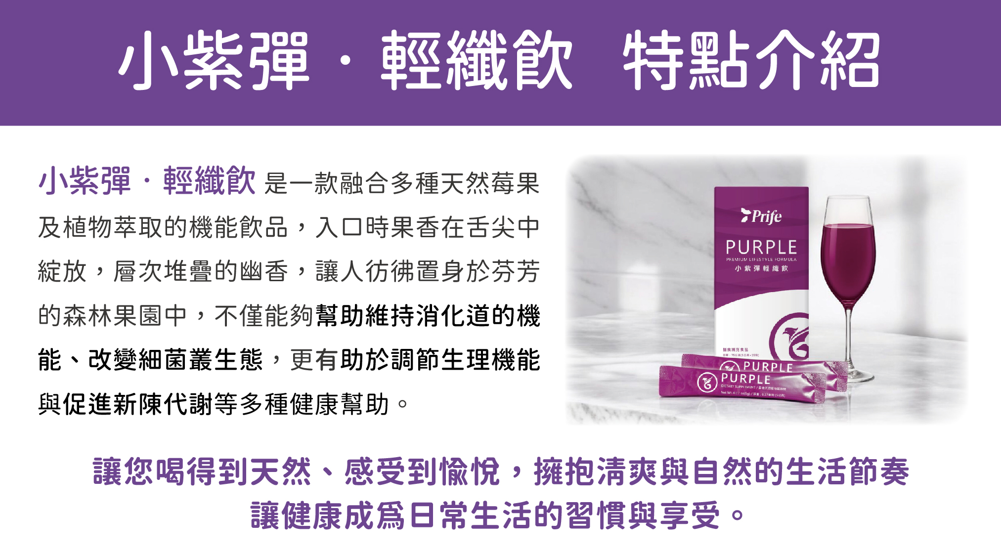

Slide 4
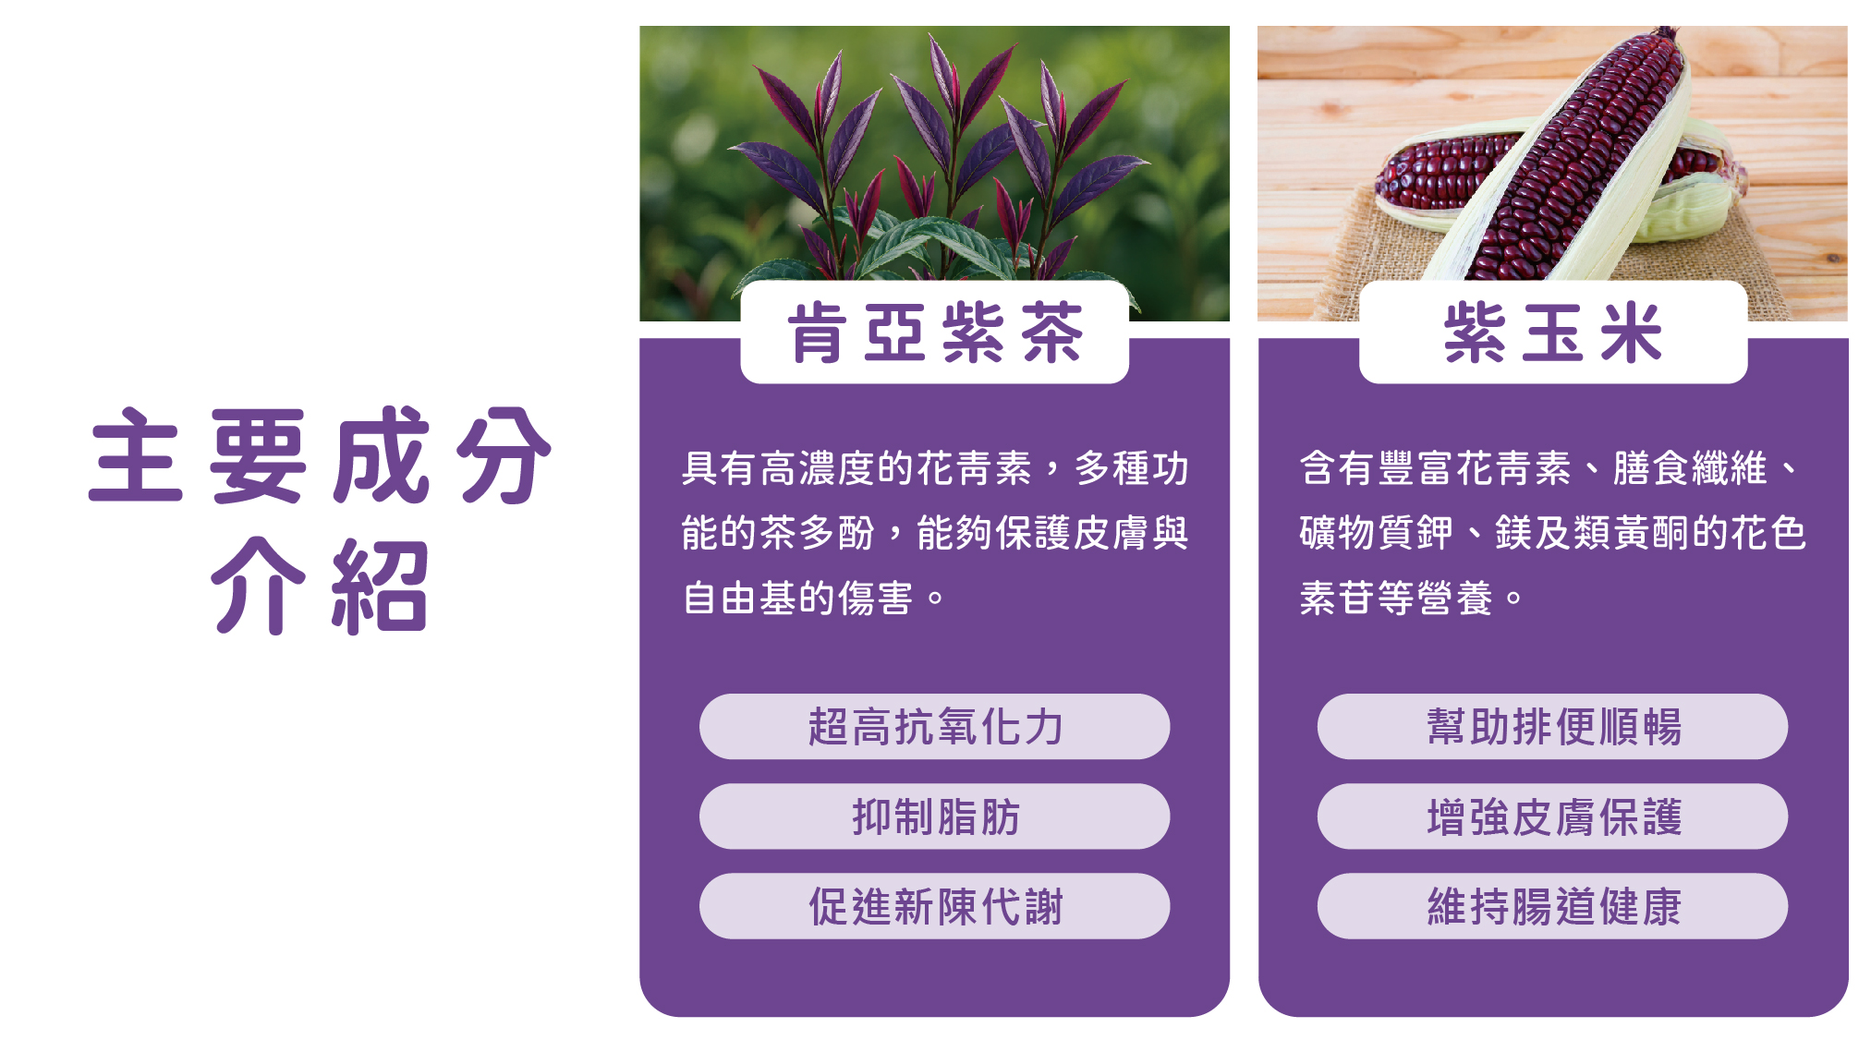

Slide 5
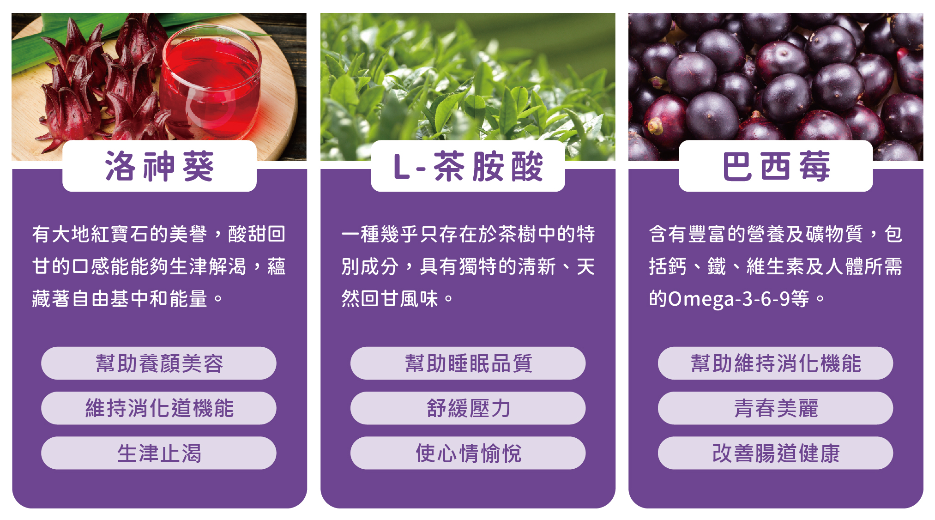

Slide 6
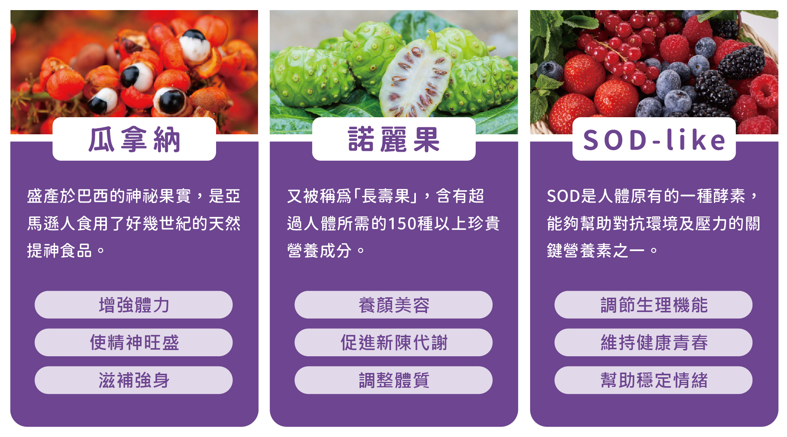

Slide 7


Slide 8
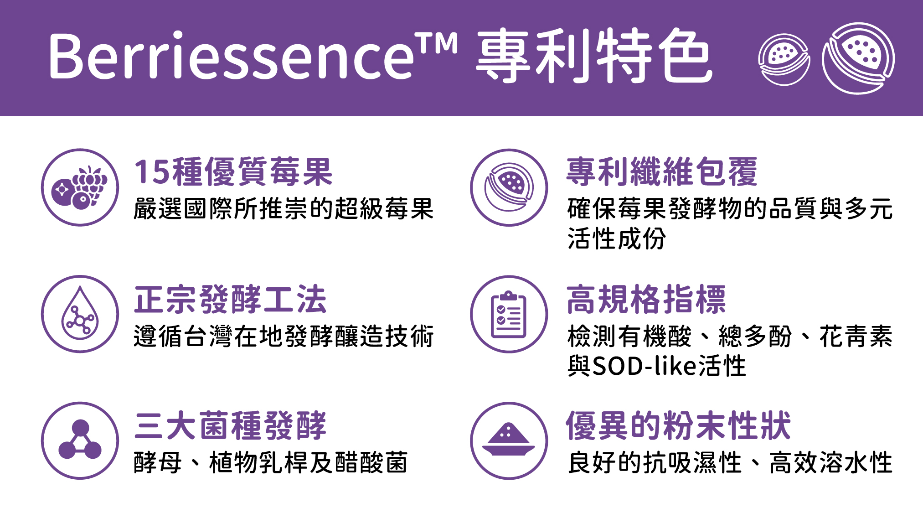

Slide 9
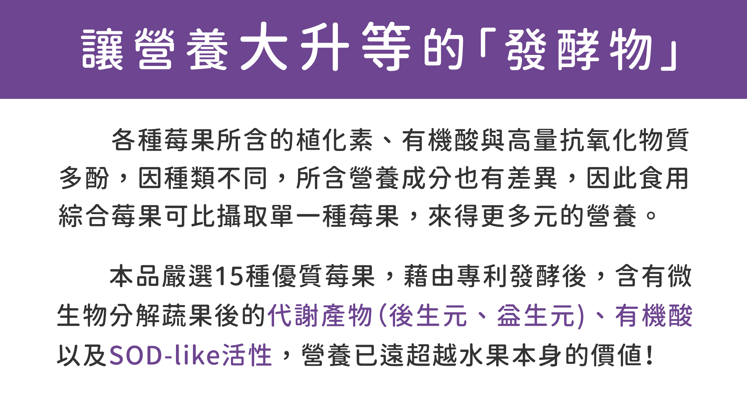

Slide 10
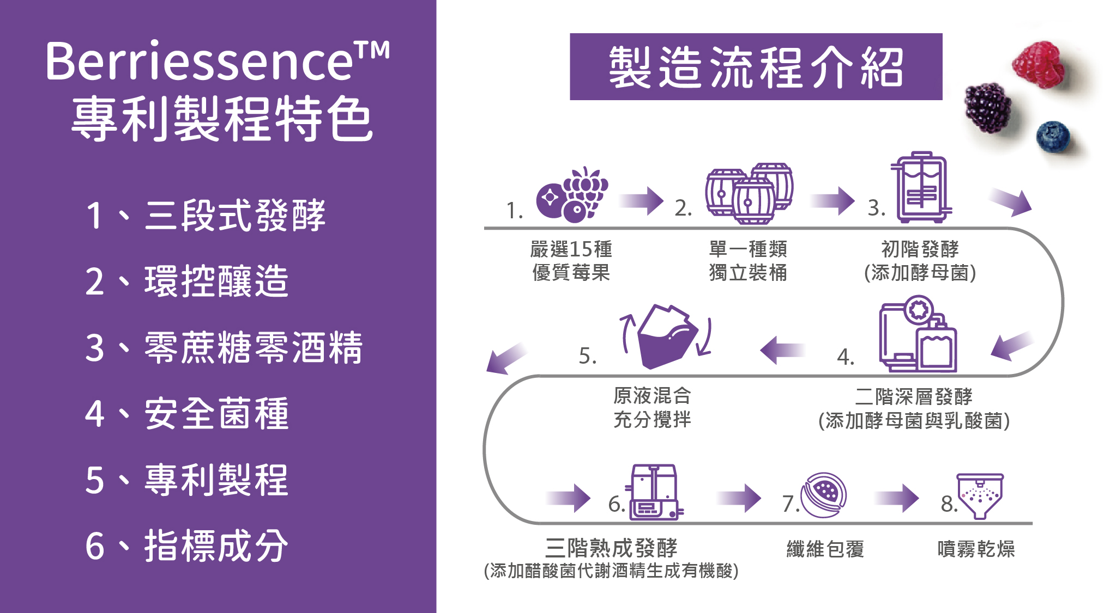

Slide 11
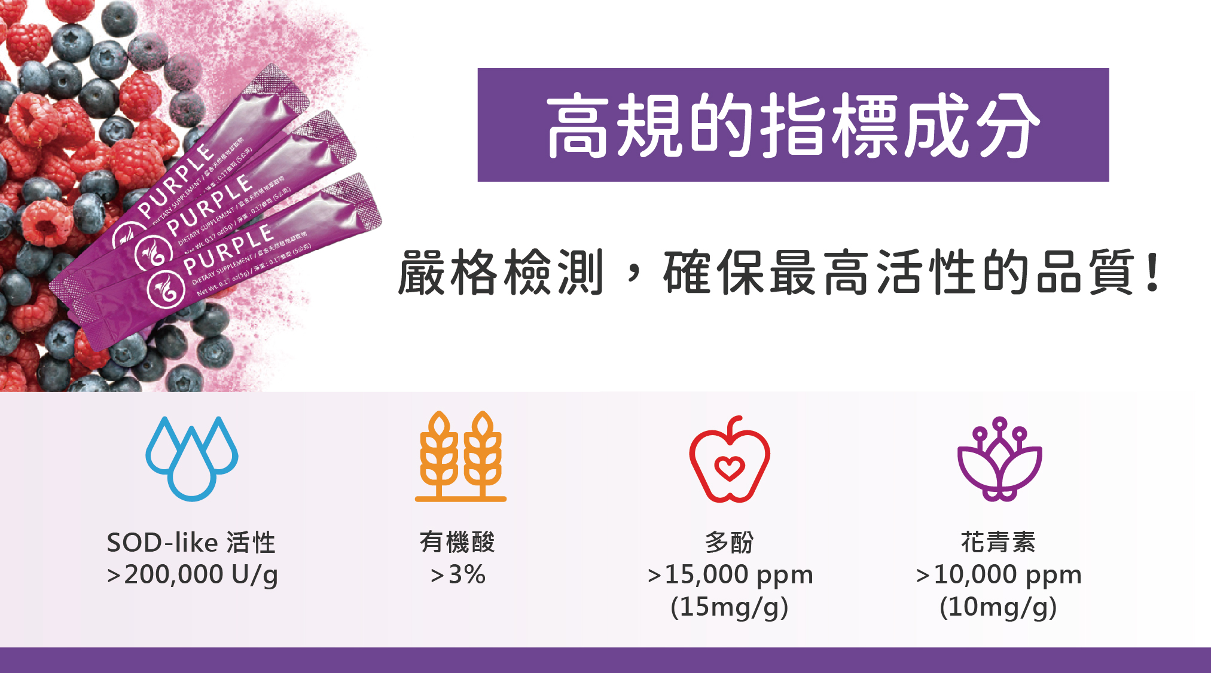

Slide 12
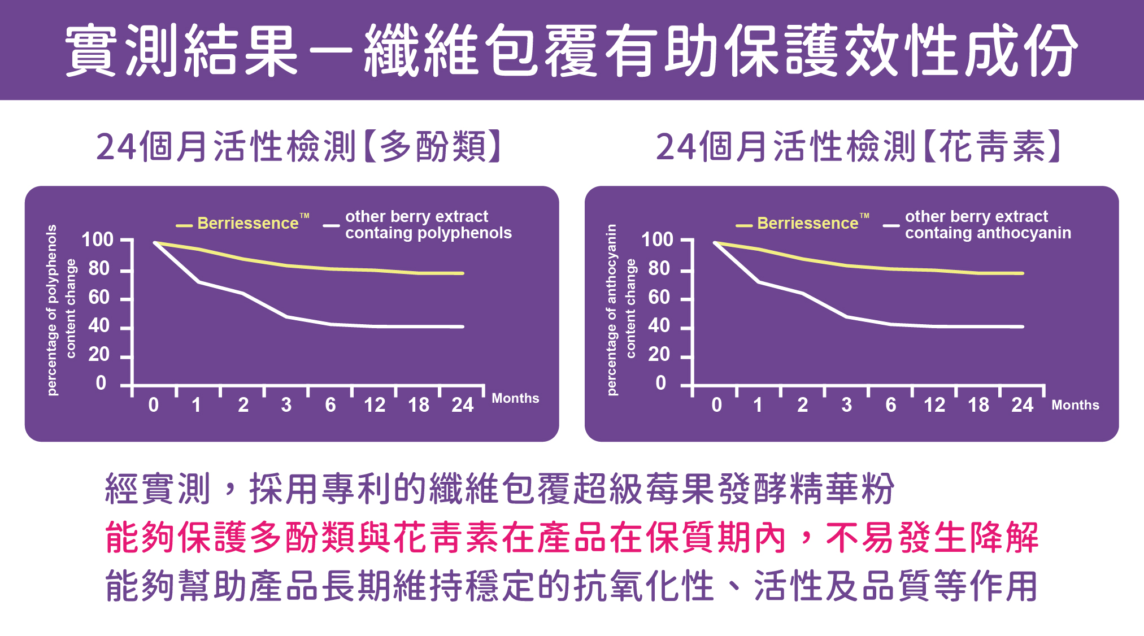

Slide 13
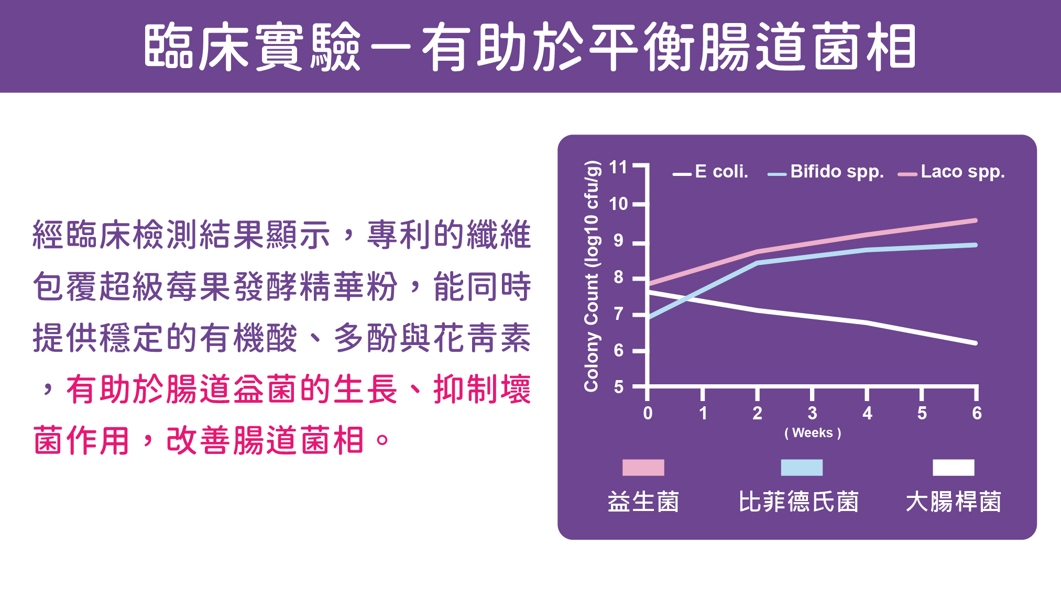

Slide 14
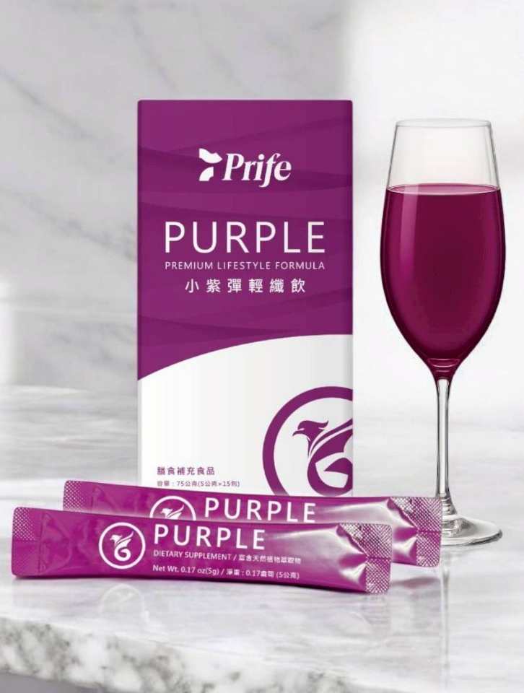
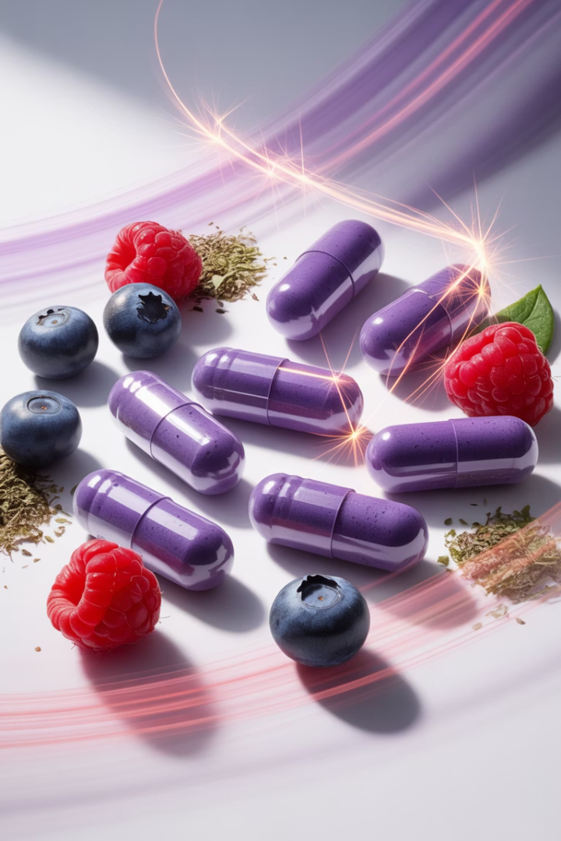

小紫彈：ATP能量的強效催化劑
德國專利Berriessence™
纖維包覆超級莓果發酵精華
擁有高抗氧多酚成分，
利用植化素 + 發酵小分子 + 粒線體活化機制
三管齊下，有效提升細胞產生 ATP 的能力，恢復人體自然發電力。

Slide 15
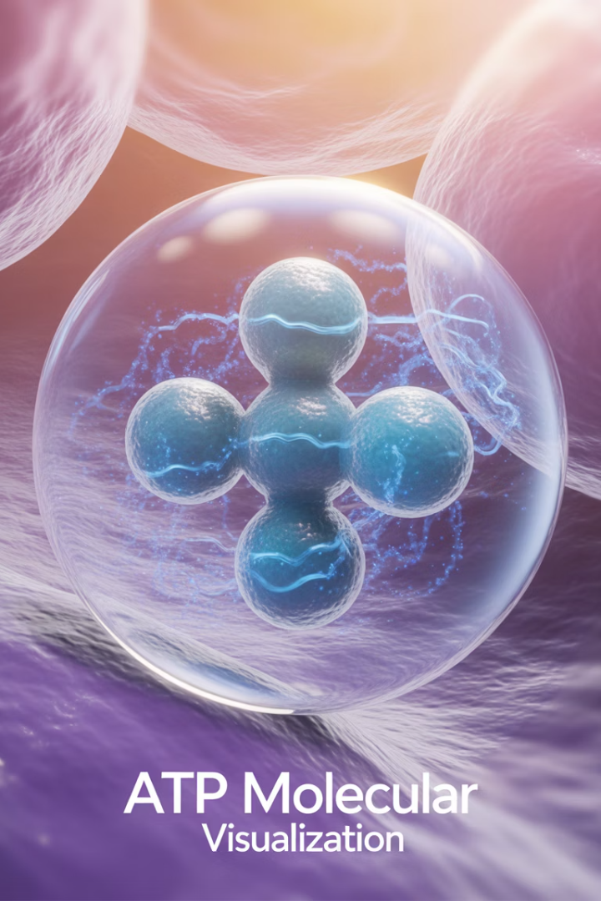
活力之源：
解鎖ATP的身體能量奧秘
ATP是人體細胞的「能量貨幣」，如同
微型電池，為所有細胞活動提供動力。
無論是代謝、修復、移動、思考與
免疫防護，都需要ATP的能量支持。
每一秒，我們體內都有數百萬個
ATP分子被消耗與再生。

Slide 16
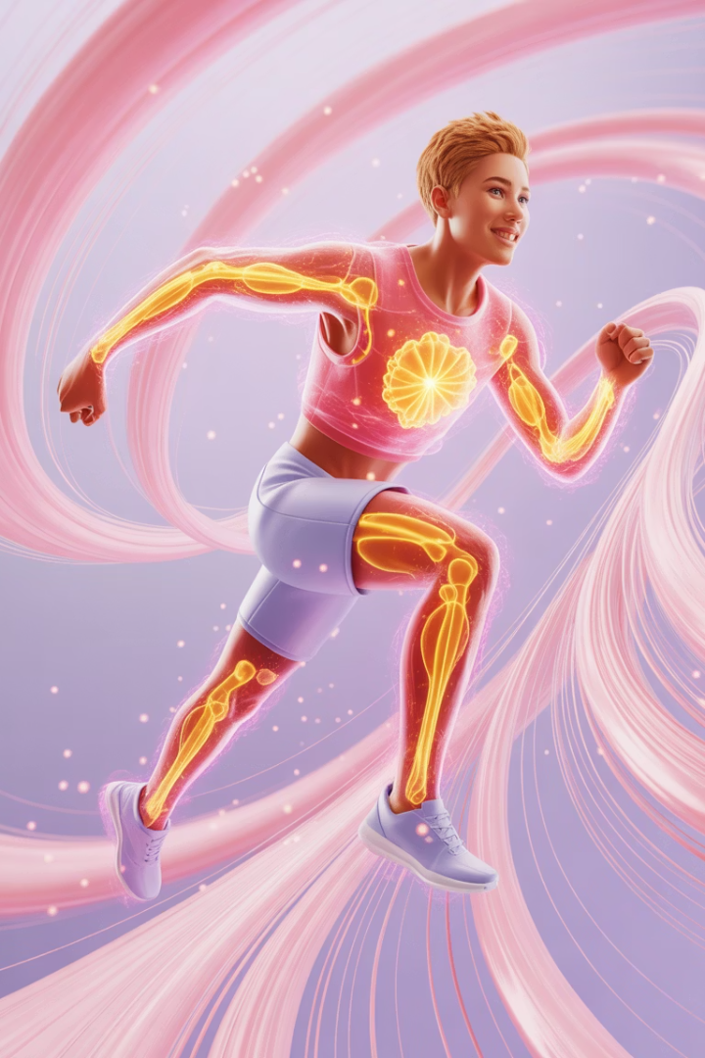
ATP對身體的三大助益
1
2
3
提供能量
修復細胞
加速代謝
支持肌肉活動、體力與精神維持，讓您精力充沛。
啟動肌膚與免疫細胞更新，有效減緩老化過程。
提升燃脂與醣類代謝效率，幫助維持理想體態。

Slide 17
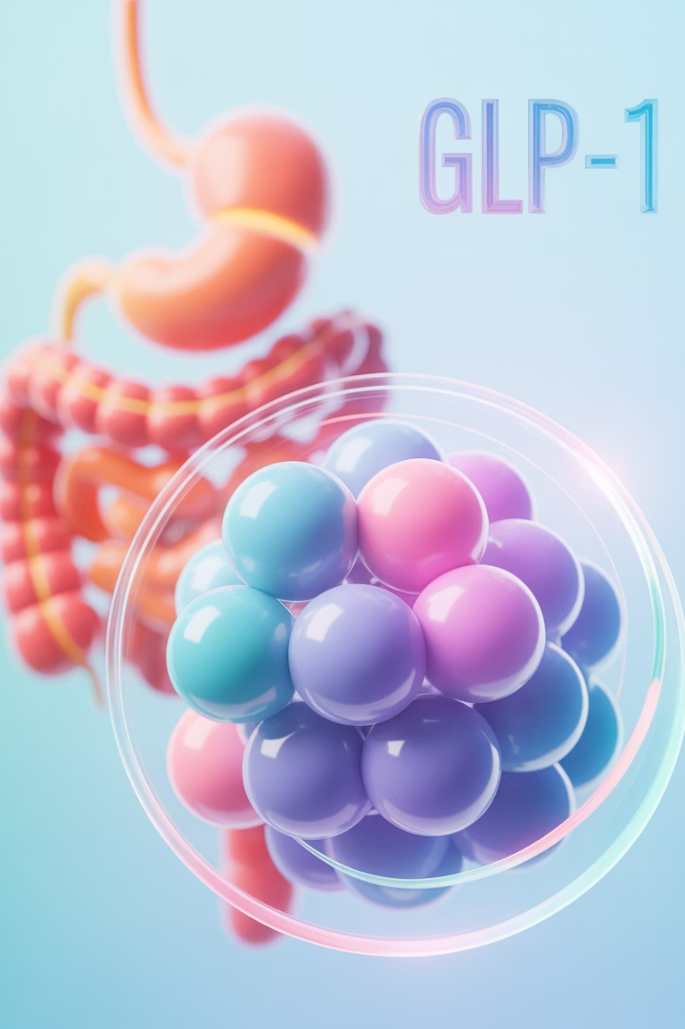
GLP-1：體重管理的天然助手
GLP-1（Glucagon-Like Peptide-1）是由小腸分泌的重要腸道荷爾蒙。
當我們進食後，食物進入腸道時會觸發其釋放。
它在體內發揮多重功能，同時作用於胰臟、胃和大腦。
這種「升糖素樣胜肽」是血糖調節與食慾控制的關鍵角色。

Slide 18

GLP-1的四大健康效益
1
2
刺激胰島素
抑制胰高血糖素
幫助穩定餐後血糖，改善新陳代謝
有效減少血糖飆升的風險
3
4
延緩胃排空
抑制食慾信號
延長飽足感，
自然減少進食慾望
減少傳遞至大腦的飢餓訊息
GLP-1是現代糖尿病與減重藥物的設計關鍵。
多攝取能刺激GLP-1的天然成分，有助健康體態管理。

Slide 19
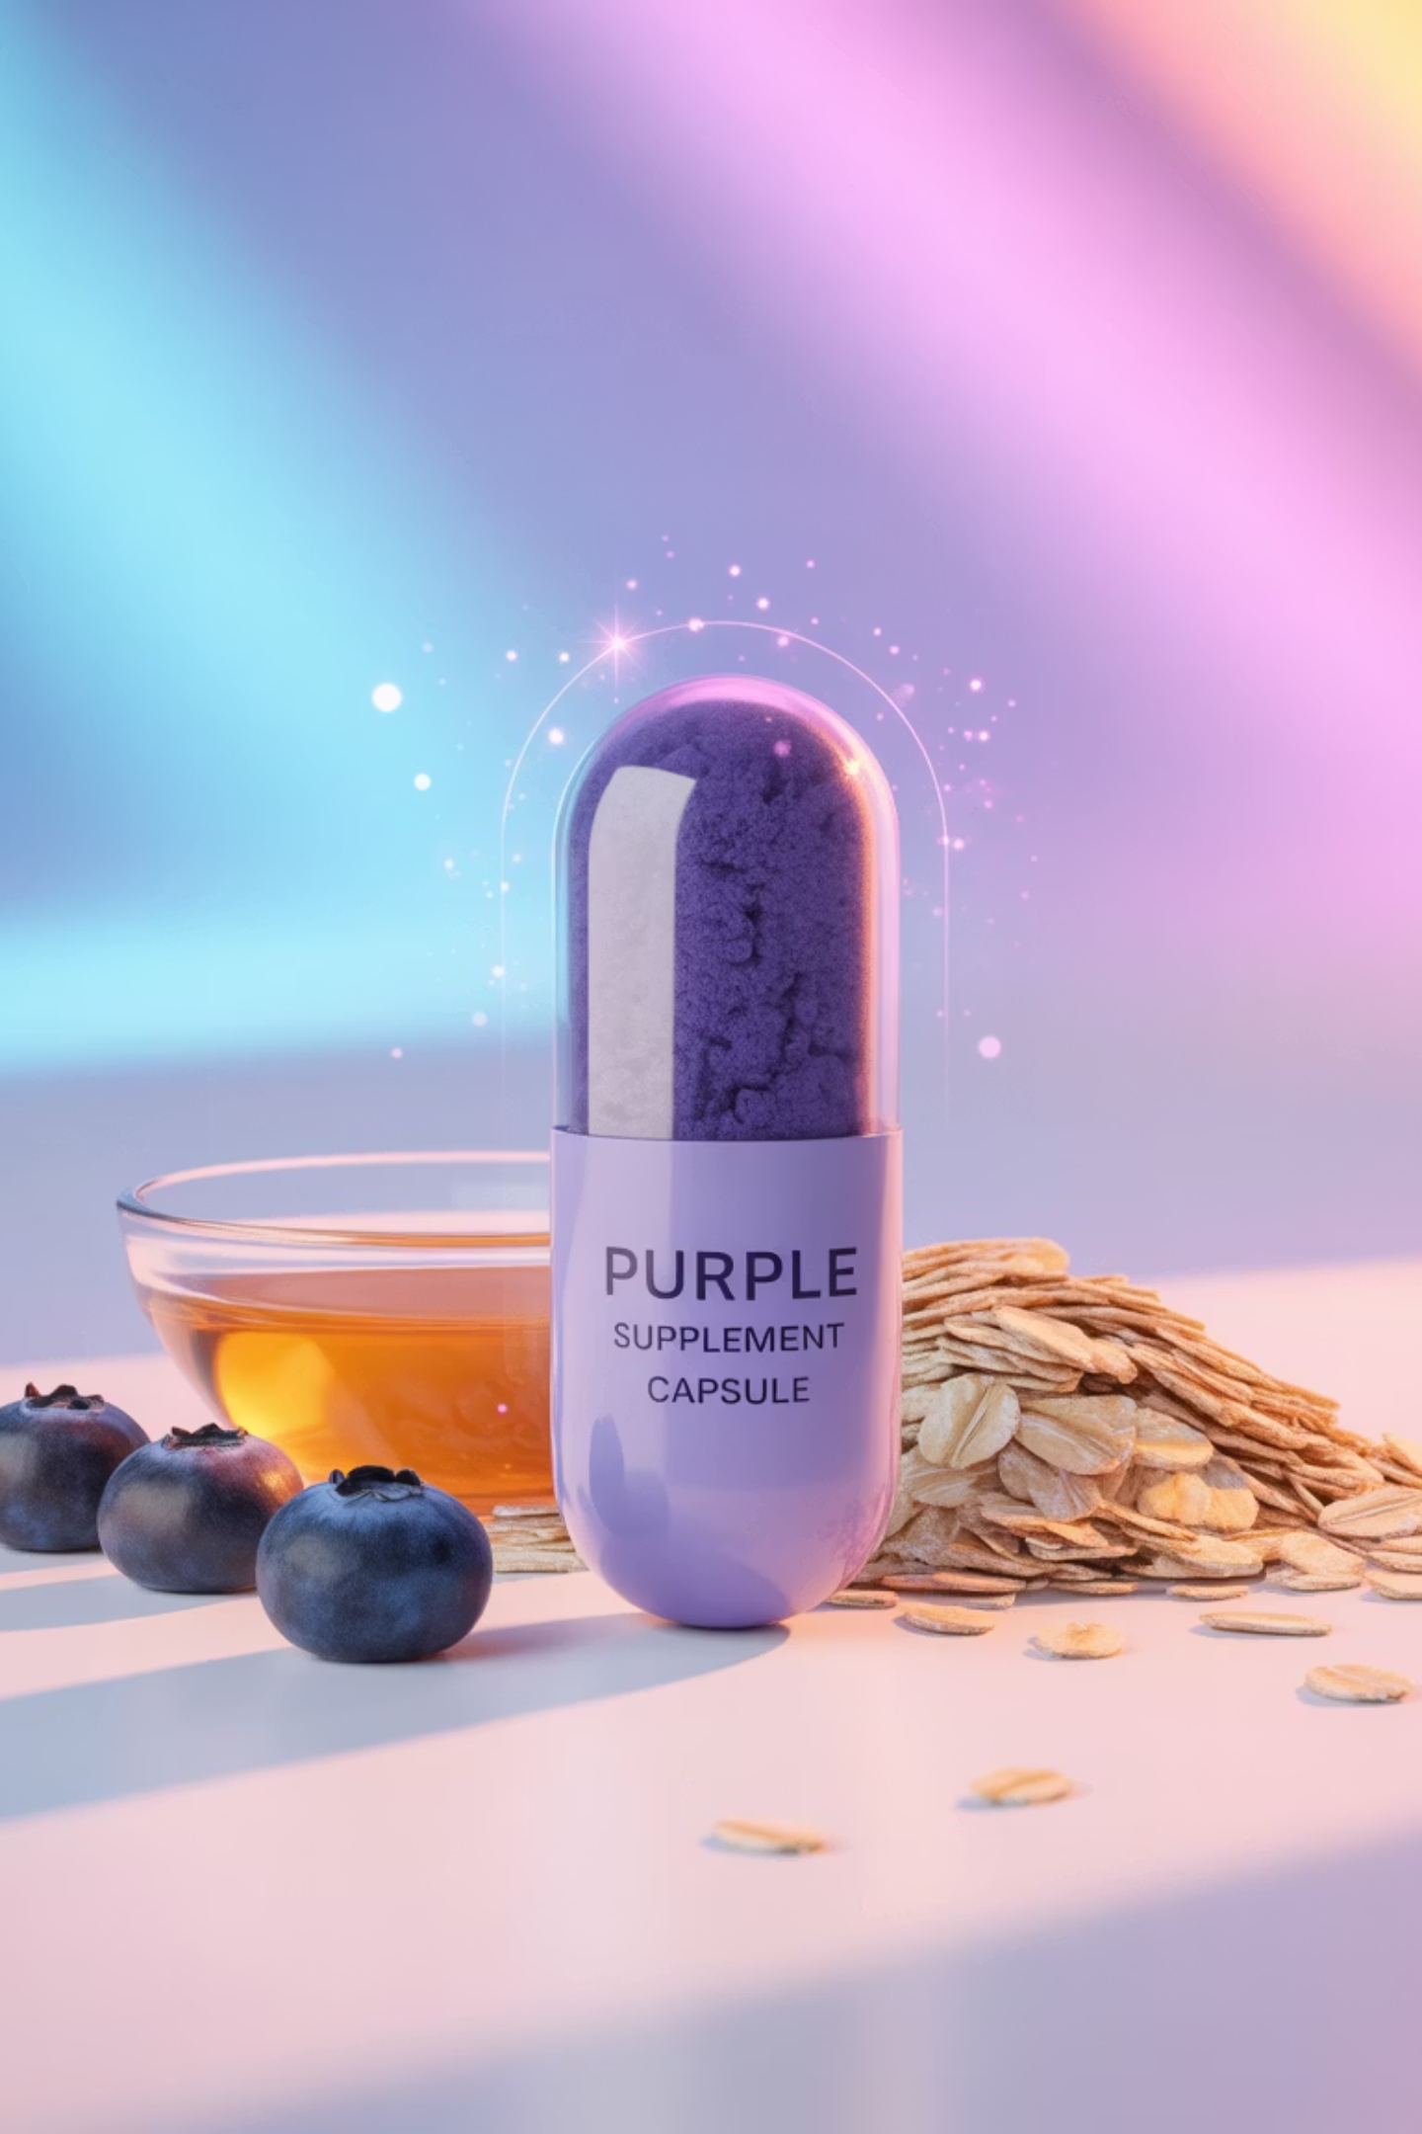
小紫彈：激活GLP-1的天然方案
成分名稱
關聯機制
可能效益
可溶性膳食纖維
刺激腸道產生GLP-1、延緩胃排空
增加飽足、穩定血糖
發酵加州梅＋葡萄醋
減緩碳水吸收，調控血糖曲線
間接支持GLP-1作用
莓果發酵精華
多酚類成分活化腸道益菌
增強GLP-1自然釋放
諾麗果
修復腸道黏膜、促進菌群平衡
支援GLP-1腸道來源穩定性
小紫彈結合「腸道友善＋膳食調節」機制，打造自然型GLP-1輔助方案
一次滿足代謝、飽足、控糖三大需求！
天然成分，有效激活體內GLP-1系統，無須藥物依賴。

